Slide 1
Conexiune RLC - Serie
Student: Lascu Anamaria-Alexandra
Grupa: 2121
Seria: A

Slide 2
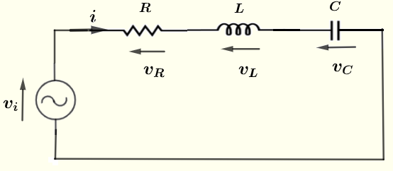
Despre circuitul RLC
În Circuit RLC, cele mai importante elemente cum ar fi rezistorul,inductorul și condensatorul sunt conectate printr-o sursă de tensiune. Toate aceste elemente sunt de natură liniară și pasivă; adică consumă mai degrabă energie decât produce, iar aceste elemente au o relație liniară între tensiune și curent. Există numeroase modalități de conectare a acestor elemente la alimentarea cu tensiune, dar cea mai comună metodă este conectarea acestor elemente fie în serie, fie în paralel.

Slide 3
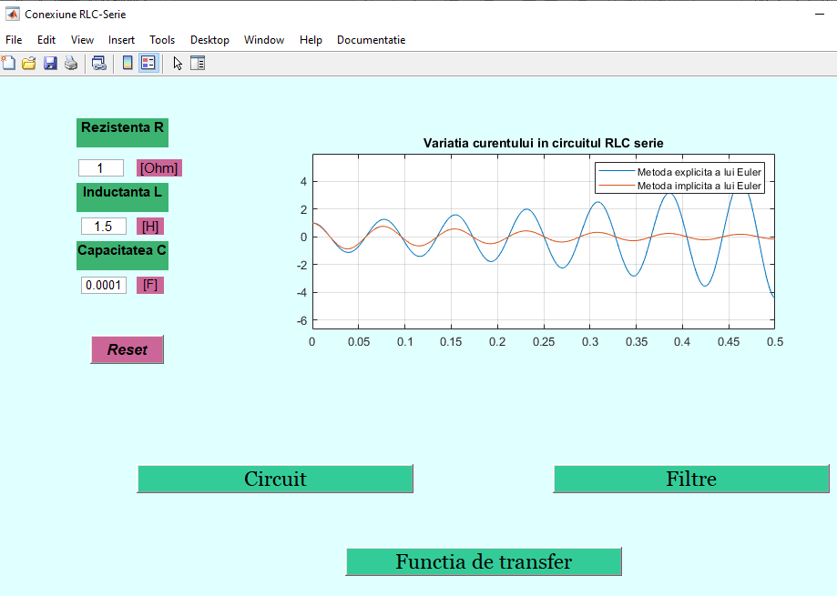
Utilizare interfata Matlab
Datele de intrare ce pot fi modificate
Grafic ce se modifica in functie de datele introduse, dupa apasarea butonului Reset
Modifica graficul in functie de valorile noi
Deschide fereastra cu interfata filtrelor
Deschide o noua fereastra cu circuitul
Deschide imaginea cu functia de transfer

Slide 4
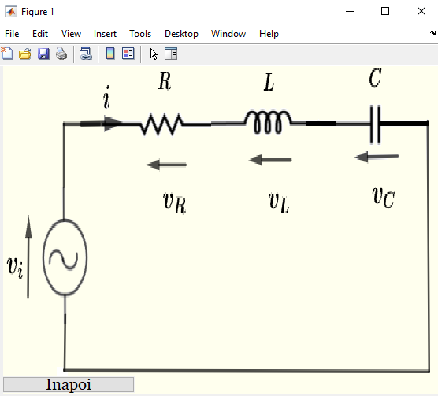
Duce inapoi la interfata principala

Slide 5
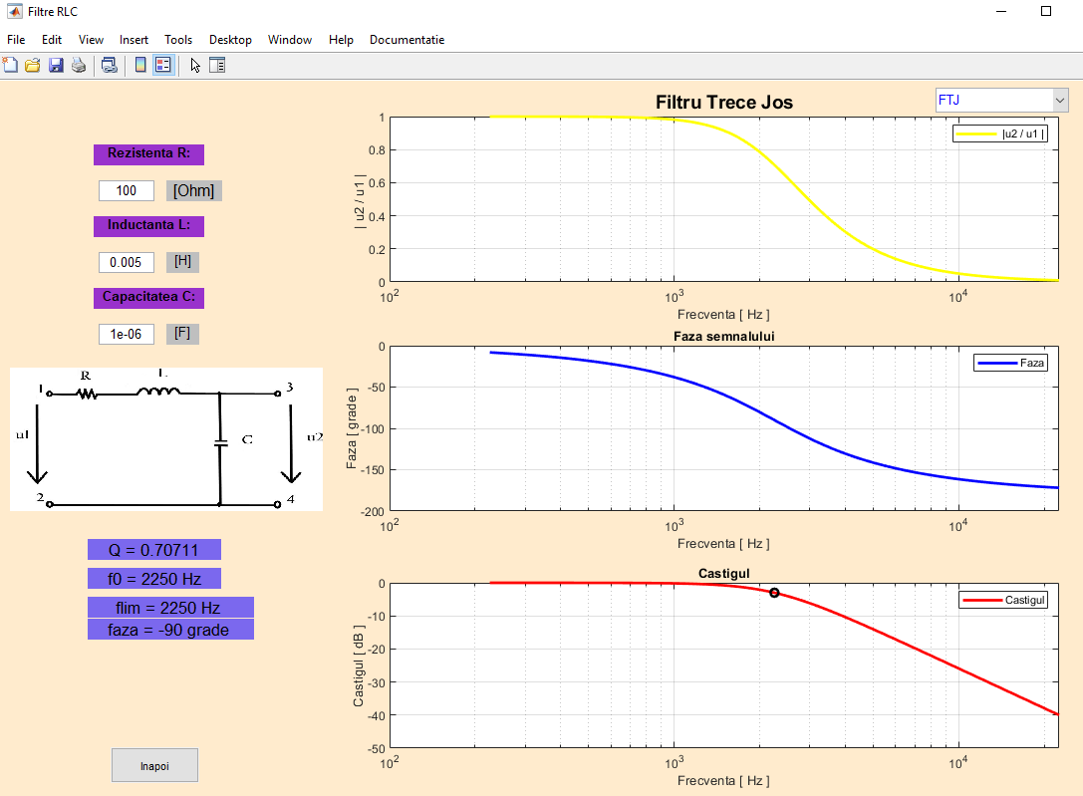
Interfata prezinta:
datele de intrare
circuitul corespunzator
calculele pe baza valorilor introduse
graficele (functia de transfer, faza semnalului si castigul)
popup menu pentru selectarea filtrului
buton de inapoi

Slide 6
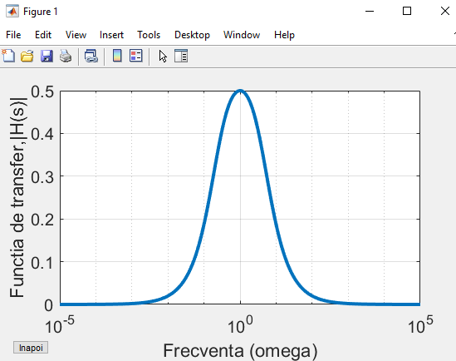

Slide 7
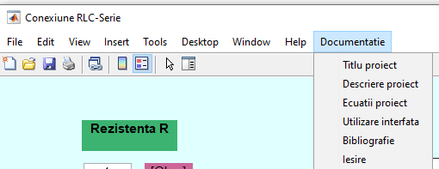
Meniul Documentatie

Slide 8
Va multumesc pentru atentie!

